Slide 1
SIMDRAM: A Framework for Bit-Serial SIMD Processing using DRAM SIMDRAM：使用DRAM进行位串行SIMD处理的框架
作者: Nastaran Hajinazar、Geraldo F. Oliveira
会议：26届ACM国际编程语言和操作系统架构支持会议
时间：April 19–23, 2021
汇报人：钱泽曦 胡帅 黄时凯 俞万刚
Notes:
主要作者：Nastaran Hajinazar（纳斯塔兰·哈吉纳扎尔-西蒙弗雷泽大学）和Geraldo F.Oliveira（杰拉尔多·F·奥利维拉 -苏黎世大学）是共同的主要作者。会议举办地点纽约。

Slide 2
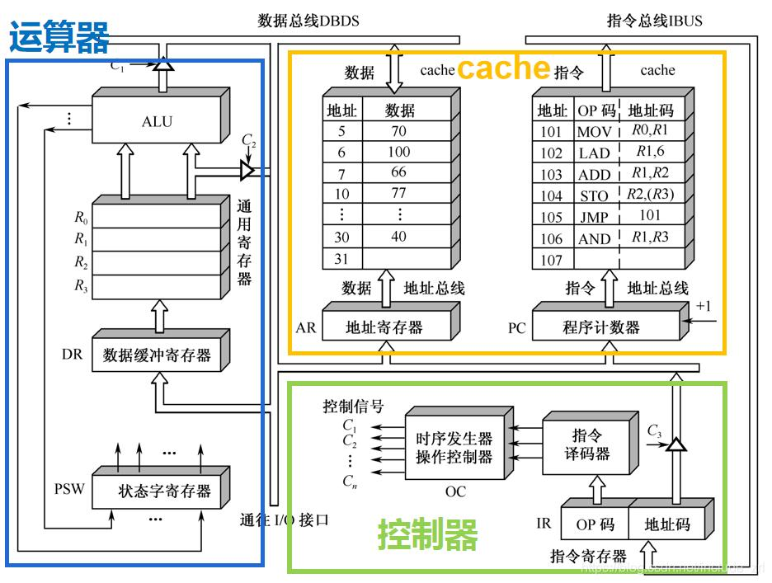
背景
大数据时代数据处理规模不断扩大，导致了传统计算机体系结构中计算的高能耗和延迟。在内存和CPU之间跨带宽有限的内存通道移动大量数据，会消耗现代系统总能量的60%以上。为了降低这种成本，内存处理（PIM）范式将计算移到更靠近数据驻留的位置。
PIM主要采用方式是：
（1）在内存附近处理 （2）使用内存的处理

Slide 3
使用内存处理
使用内存体系结构处理的一种常见方法是使用位计算。许多广泛使用的数据密集型应用程序（如数据库、神经网络、图形分析）严重依赖于简单（如AND、OR、XOR）位运算。许多以前的设计也探索了能够执行内存位操作的DRAM。然而，一个主要的缺点阻碍了这些方案的广泛应用：它们只支持基本操作（例如布尔运算、加法），不能灵活方便地支持新的和更复杂的操作。
因此作者本文提出了一个框架SIMDRAM。希望高效并灵活的来帮助DRAM进行处理。

Slide 4
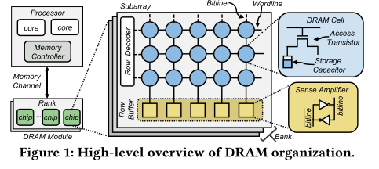
DRAM基础
现代存储芯片主要由DRAM组成，DARM存储芯片内部由子阵列组成。
子阵列
DRAM中的读写操作包括三个步骤：
（1）激活 （2） RD/WR （3） 预充电

Slide 5
使用DRAM处理
DRAM行复制（ AAP ）：通过向同一子阵列中的行A和行B发出两个连续的激活命令，可以将行A复制到行B。
第一个激活命令将行A的内容复制到行缓冲区中。第二个激活命令将行B中的单元格连接到位线。由于感测放大器在行B时已经感测并放大了源数据，因此行B的每个单元中的数据被存储在行缓冲器中的数据（即，行A的数据）覆盖。
多数运算（ MAJ ）：通过命令TRA同时激活三行。当激活三行时，连接到每个位线的三个单元同时共享电荷，并导致位线的扰动。如果三个DRAM单元的至少两个电容器分别充电或放电，则感测放大器将位线电压放大至VDD或0。因此，TRA在每个位线上的三个DRAM单元之间产生多数运算（MAJ）。多数运算MAJ仅当其一半以上的输入为1（0）时才输出1（0）。
三输入多数运算可以表示为MAJ（A，B，C）=A·B+A·C+B·C。

Slide 6
使用DRAM处理
使用MAJ实现AND和OR运算：通过AP命令序列简单地将一个输入（例如C）设置为1或0来实现布尔AND和OR运算。
通过将C设置为0（即，MAJ（A，B，0）=A AND B）来计算AND运算。OR运算通过将C设置为1（即，MAJ（A，B，1）=A OR B）来计算。
SIMDRAM通过构建逻辑上完整的多数集（MAJ），与使用基本逻辑运算相比，使用MAJ and NOT进行计算需要更少的DRAM命令。
SIMDRAM框架基于以上现有的操作，实现了使用DRAM处理的框架。目标是：
（1）实现复杂操作的高效实现，（2）提供灵活的机制来支持任意用户定义操作的实现。我们介绍SIMDRAM中的子阵列组织，描述SIMDRAM框架的概述，并解释如何将SIMDRAM集成到系统中。

Slide 7
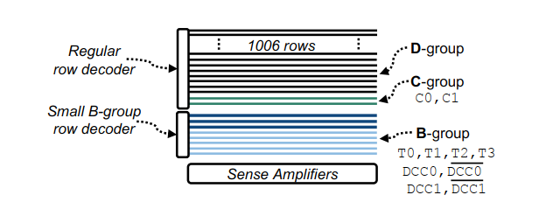
SIMDRAM子阵列组织
SIMDRAM使用了一种子阵列组织，它包含了执行逻辑基元（即MAJ和NOT）的额外功能。
SIMDRAM只需要对DRAM子阵列（可以同时激活三行的小行解码器）进行最小的修改就可以实现计算。
SIMDRAM 子阵列组织

Slide 8
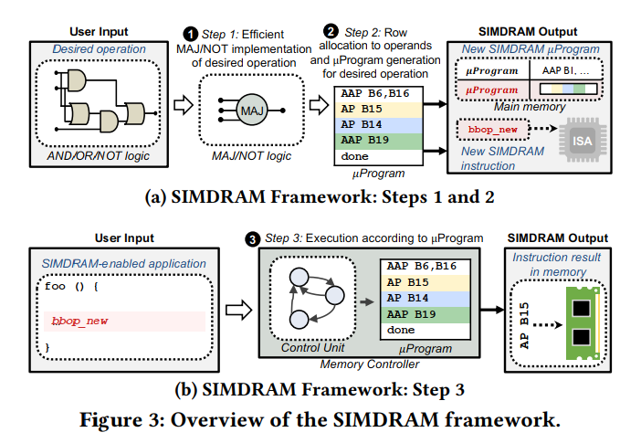
SIMDRAM框架概述
SIMDRAM框架包括三个关键步骤，如图所示。 该框架的前两个步骤可以使用户在DRAM中实现任何操作，第三步则根据前两步实现的命令控制DRAM内计算的执行流程。

Slide 9
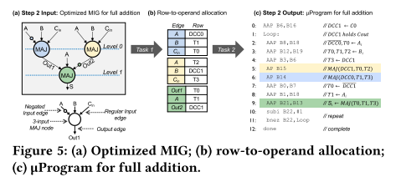
SIMDRAM框架概述
SIMDRAM框架中第一步的目标是构建给定操作的优化MAJ/NOT实现，将给定操作的AND/OR/NOT表示转换为优化的MAJ/NOT表示。

Slide 10
SIMDRAM框架概述
第二步将DRAM行分配给操作的输入和输出，并生成所需的DRAM命令序列来执行所需AAP/AP的优化序列。

Slide 11
SIMDRAM框架概述
第三步执行第二步中的μ程序。具体来说，当用户程序遇到与SIMDRAM操作相关的bbop指令时，bbop指令通过执行在内存控制器中的μ程序来触发SIMDRAM操作的执行。
SIMDRAM在内存控制器中使用了一个控制单元，该单元按照μ程序的要求，透明地将AAP/AP的操作序列发送给DRAM。当μ程序完成，操作的结果将被保存在DRAM中。

Slide 12
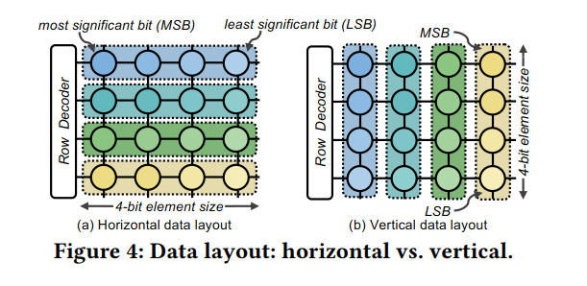
SIMDRAM实现
垂直数据布局
在传统的水平数据布局中，数据元素存储在不同的DRAM行中，每个数据元素的内容从最高有效位到最低有效位排列在一行中。相反，在垂直数据布局中，DRAM行仅保存多个数据元素的第i位。
当激活垂直数据布局组织中的单个DRAM行时，一次读取来自每个数据元素的单个数据位，从而启用DRAM位内并行计算。大大提高并行度，加快处理速度。

Slide 13
性能评估
从3个方面来评估SIMDRAM的性能
1、SIMDRAM在大量操作中的吞吐量和能耗
2、SIMDRAM在实际应用中的性能优势
3、SIMDRAM 的性能和能源优势相较于使用缓存处理架构

Slide 14
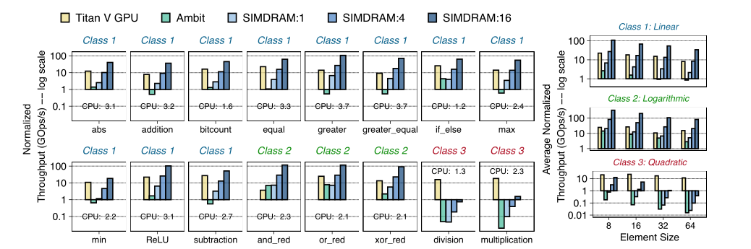
吞吐量和能耗评估
基于16中不同操作的归一化吞吐量

Slide 15
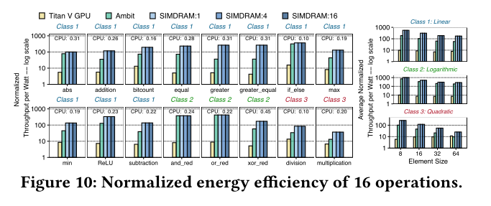
吞吐量和能耗评估
采用CACTI标准对能耗进行评估

Slide 16
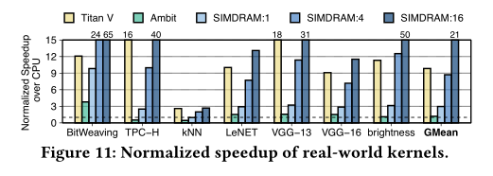
在实际模型上的性能
在不同的实际模型上的性能比较

Slide 17
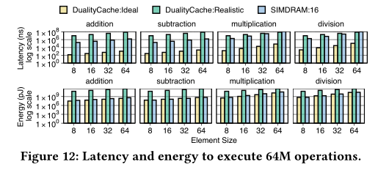
与使用缓存处理的比较
与使用缓存的处理架构比较

Slide 18
结论
1、支持以SIMD方式在DRAM中有效的实现各种操作
本文主要引入了一种大规模的并行使用DRAM的处理框架SIMDRAM，能够很好的提升数据处理的性能和效率
2、提供了一种灵活的机制来支持任意用户定义的操作
3、为SIMDRAM框架设计了硬件和ISA支持

